Slide 1

BIL207 VERİ YAPILARI 8. Hafta Özyinelemeli (Recursive) Yapılar
Doç. Dr. Sercan YALÇIN

Slide 2
ÖZYİNELEME(RECURSION)
2
🞇 Kendi kendisini doğrudan veya dolaylı olarak çağıran
fonksiyonlara özyineli (recursive) fonksiyonlar adı verilir.
🞇 Özyineleme bir problemi benzer şekilde olan daha basit alt
problemlere bölünerek çözülmesini sağlayan bir tekniktir.
🞇 Alt problemler de kendi içlerinde başka alt problemlere
bölünebilir.
🞇 Alt problemler çözülebilecek kadar küçülünce bölme işlemi durur.
🞇 Özyineleme, döngülere (iteration) alternatif olarak kullanılabilir.
🞇

Slide 3
ÖZYİNELEME
3
🞇 Bir problem özyineli olmayan basit bir çözüme sahiptir. Problemin diğer durumları özyineleme ile durdurma durumuna (stopping case) indirgenebilir.
🞇 Özyineleme işlemi durdurma durumu sağlanınca sonlandırılır.
🞇 Özyineleme güçlü bir problem çözme mekanizmasıdır.
🞇 Çoğu algoritma kolayca özyinelemeli şekilde çözülebilir.
🞇 Fakat sonsuz döngü yapmamaya dikkat edilmeli.
🞇 Genel yazımı-kaba kod:
🞇 if (durdurma durumu sağlandıysa)
🞇 çözümü yap
🞇 else
🞇 problemi özyineleme kullanarak indirge

Slide 4
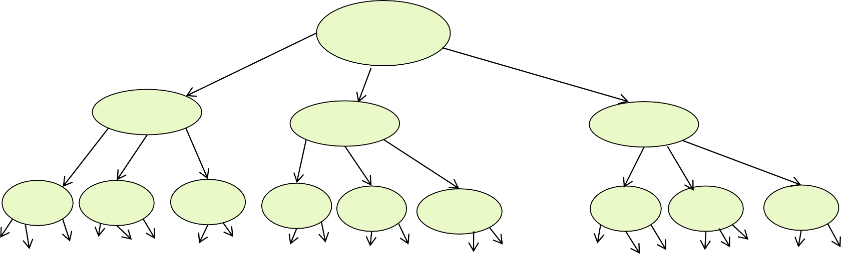




Özyineleme- Böl & Yönet Stratejisi
4
🞇 Bilgisayar birimlerinde önemli bir yere sahiptir:
🞇 Problemi küçük parçalara böl
🞇 Her bir parçayı bağımsız şekilde çöz
🞇 Parçaları birleştirerek ana problemin çözümüne ulaş
P
P1
P2
.........................
Pn
P11
P12 ... P1n
P21
P22 ... P2n Pn1 Pn2
...
Pnn
.........................................................................................................................................
Temel
Durum
..........
P
P
P
P
P
P
P
P
P
P
P
P

Slide 5
Özyineleme- Böl & Yönet Stratejisi
5
/* P problemini çöz */ Solve(P){
/* Temel durum(s) */
if P problemi temel durumda ise return çözüm
/* (n>=2) için P yi P1, P2, ..Pn şeklinde parçalara böl */
/* Problemleri özyinelemeli şekilde çöz */
S1 = Solve(P1); /* S1 için P1 problemini çöz */ S2 = Solve(P2); /* S2 için P2 problemini çöz*/
…
Sn = Solve(Pn); /* Sn için Pn problemini çöz */
/* Çözüm için parçaları birleştir. */ S = Merge(S1, S2, …, Sn);
/* Çözümü geri döndür */ return S;
} //bitti-Solve

Slide 6
ÖZYİNELEME
6
🞇 Faktöryel fonksiyonu: Klasik bir özyineleme örneğidir:
🞇 n! = 1 * 2 * 3 * … * ( n – 1 ) * n
🞇 Faktoriyel işlemini özyineli tanımlamak için küçük sayıların faktöriyeli şeklinde tanımlamak gerekir.
🞇 n! = n * ( n – 1 ) !
🞇 Durdurma durumu 0 ! = 1 olarak alınır.
🞇 Her çağırmada n değeri bir azaltılarak durdurma durumuna ulaşılır.
🞇 Özyineli tanımlama:
🞇
🞇 f(n) =
🞇
n = 1, if n = 0
n * f( n – 1 ) , if n > 0

Slide 7
ÖZYİNELEME
7
🞇 Aşağıdaki kod çalıştığında n sayısının faktöriyel değerini hesaplar.
🞇 int recursiveFactorial(int n)
🞇 {
🞇 if ( n == 1 ) return( 1 );
🞇 else return( n * recursiveFactorial( n - 1 ));
🞇 }
🞇 n! değerini hesaplar ve bulduğu değeri return ile gönderir.

Slide 8
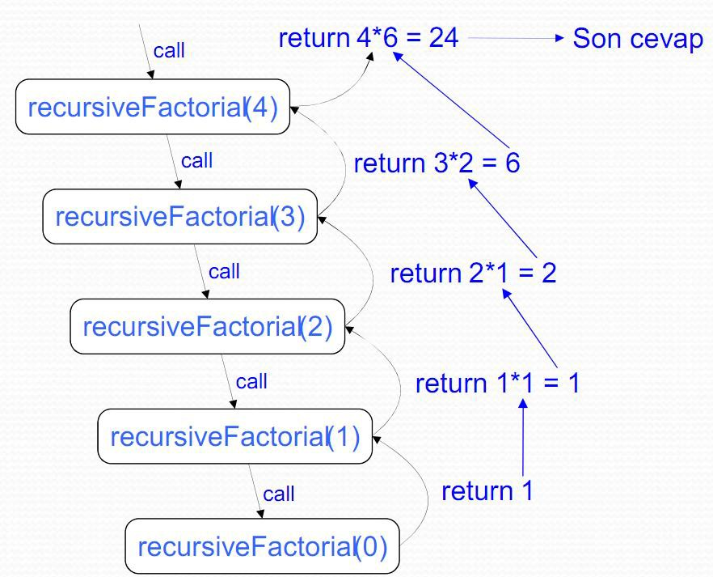
ÖZYİNELEME
8
🞇 Özyineleme izleme
🞇 Her özyineleme çağrımı için bir kutu
🞇 Her çağırandan çağrılana bir ok
🞇 Her çağrılandan
çağırana çizilen ok geri dönüş değerini gösterir.

Slide 9
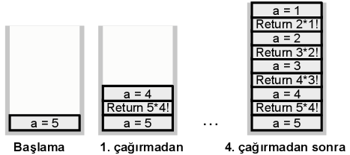
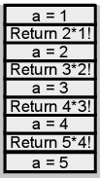
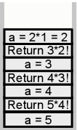
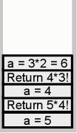
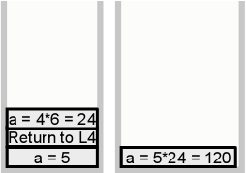
ÖZYİNELEME
9
🞇 recFact( 5 ) için çalışmasının stack ile
gö
sterimi

Slide 10
ÖZYİNELEME
10
🞇 Genellikle iterative fonksiyonlar zaman ve yer bakımından daha etkindirler.
🞇 Iterative algoritma döngü yapısını kullanır.
🞇 Özyineleme algoritması dallanma (branching) algoritmasını kullanır.
🞇 Fonksiyon özyineli olarak her çağrılışında yerel değişkenler ve parametreler için bellekte yer ayrılır.
🞇 Özyineleme problemin çözümünü basitleştirebilir, sonuç genellikle kısadır ve kod kolayca anlaşılabilir.
🞇 Her özyinelemeli olarak tanımlanmış problemin iterative çözümüne geçiş yapılabilir.

Slide 11
ÖZYİNELEME
11
🞇 Recursive
🞇 int recFact(int n)
🞇 {
🞇 if(n ==1) return(1);
🞇 else
🞇 return( n * recFact( n - 1 ));
🞇 }
Iterative
int iteFact(int n)
{
int araDeger = 1;
for (int i = n; i > 0; i- -)
araDeger * = i;
return araDeger;
}

Slide 12
FaktoriyelOrnek.java
12
import java.io.*;
class FaktoryelOrnek
{ static int sayi;
public static void main(String args[]) throws IOException
{
System.out.print("Sayi veriniz :"); System.out.flush(); sayi=getInt(); int sonuc = factorial(sayi); System.out.println(sayi+"! ="+sonuc);
}
public static int factorial(int n)
public static String getString() throws IOException
{
{
if(n==0) return 1; return(n*factorial(n-1));
InputStreamReader isr = new InputStreamReader(System.in);
else
BufferedReader br = new BufferedReader(isr); String s = br.readLine();
}
return s;
}
public static int getInt() throws IOException
{ String s = getString(); return Integer.parseInt(s);
}
}

Slide 13
N’ye Kadar Olan Sayıların Toplamı
13
🞇 Problemimizin 1’den n’ye kadar sayıların toplamı olduğunu
varsayalım.
🞇 Bu problemi özyinelemeli nasıl düşüneceğiz:
🞇 Topla(n) = 1+2+..+n ifadesini hesaplamak için
🞇 Topla(n-1) = 1+2+..+n-1 ifadesini hesapla (aynı türden daha küçük
bir problem)
🞇 Topla(n-1) ifadesine n ekleyerek Topla(n) ifadesi hesaplanır.
🞇 Topla(n) = Topla(n-1) + n;
🞇 Temel durumu belirlememiz gerekiyor.
🞇 Temel durum, (alt problem) problemi bölmeye gerek kalmadan
kolayca çözülebilen problemdir.
🞇 n = 1 ise, Topla(1) = 1;

Slide 14
Topla(4) için Özyineleme Ağacı
14
main
/* Topla 1+2+3+…+n */
x=Topla(4)
=10
int Topla(int n){
int araToplam = 0;
return 6+4
Topla(4)
/* Temel Durum */
araToplam=Topla(3)
=6
if (n == 1) return 1;
return 3+3
/* Böl ve Yönet */
Topla(3)
araToplam = Topla(n-1);
araToplam=Topla(2)
=3
/* Birleştir */
return araToplam + n;
return 1+2
} /* bitti-Topla */
Topla(2)
araToplam=Topla(1)
=1
Public ... main(...){
print(“Topla: ”+ Topla(4));
} /* bitti-main */
Topla(1)
return 1

Slide 15
Topla(n)’nin çalışma zamanı
15
/* Topla 1+2+3+…+n */ int Topla(int n){
int araToplam = 0;
/* Temel durum */
if (n == 1) return 1;
/* Böl ve yönet */
araToplam = Topla(n-1);
/* Birleştir */ return araToplam + n;
} /* bitti-araToplam */
n =1 → 1 (Temel durum)
n > 1 → T(n-1) + 1
T(n) =

Slide 16

a^{n} İfadesini Hesaplama-Pow(a,n)
16
/* a^n hesapla */
double Ust(double a, int n){ double araSonuc;
/* Temel durum */
if (n == 0) return 1;
else if (n == 1) return a;
/* araSonuc = a^(n-1) */ araSonuc = Ust(a, n-1);
/* Birleştir */
return araSonuc*a;
} /* bitti-Ust */
🞇 Böl, yönet & birleştir işlemleri bir ifade ile yapılabilir.
/* Hesapla a^n */
double Ust(double a, int n){
/* Temel durum */
if (n == 0) return 1; else if (n == 1) return a;
return Ust(a, n-1)*a;
} /* bitti-Ust */

Slide 17
Ust(3, 4) için Özyineleme ağacı
17
main
x=Ust(3,4)
=81
Ust(3,4)
return 81
/* Hesapla a^n */
double Ust(double a, int n){
return 3*Ust(3,3)
=81
/* Temel durum */
if (n == 0) return 1;
return 27
else if (n == 1) return a;
Ust(3,3)
return 3*Ust(3,2)
=27
return a * Ust(a, n-1);
} /* bitti-Ust */
return 9
Ust(3,2)
Public ... main(...){
return 3*Ust(3,1) =9
double x;
x = Ust(3, 4);
Ust(3,1)
} /* bitti-main */
return 3

Slide 18
Ust(a, n)’nin Çalışma Zamanı
18
/* Hesapla a^n */
double Ust(double a, int n){
/* temel durum */
if (n == 0) return 1; else if (n == 1) return a;
return a * Ust(a, n-1);
} /* bitti-Ust */
n <= 1 → 1 (Temel durum)
N > 1 →T(n-1) + 1
T(n) =

Slide 19
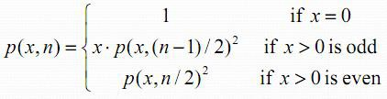
Pow(x, n) ’nin Çalışma Zamanı
19
🞇 Bu fonksiyon O(n) zamanında çalışır (n adet özyineli çağrı yapılır)
🞇 Daha iyi bir çözüm var mı?
🞇 Ara sonuçların karesini alarak daha etkin bir doğrusal özyineli algoritma yazabiliriz:

Slide 20
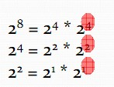
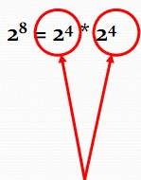
Power(2, 8)
20
🞇 2⁸=2*2*2*2*2*2*2*2
🞇 Ancak biz bu çözümü iki eşit parçaya bölerek ifade ede
biliriz:
🞇 2⁸=2⁴*2⁴
🞇 ve 2⁴=2²*2²
🞇 ve 2²=2¹*2¹
🞇 herhangi bir sayının 1. kuvveti kendisidir.
🞇 Avantaj...
🞇 İkisi de aynı olduğu için, her ikisini de hesaplamıyoruz! ve sadece 3 adet çarpma işlemi yapıyoruz.

Slide 21
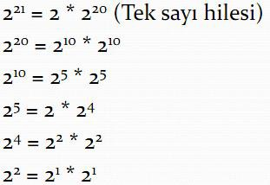
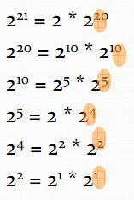
Kuvvet değeri tek sayı ise
21
🞇 Tek olanları şu şekilde yaparız:
_{🞇 2}tek _{= 2 * 2} (tek‐1)
🞇 Peki öyleyse, 2²¹ ‘i hesaplayalım
🞇 Görüldüğü gibi 20 defa çarpım yerine sadece 6 kerede sonuca ulaşılıyor

Slide 22
Özyinelemenin mantığı
22
🞇 Eğer üst çift ise, iki parçaya ayırıp işleriz.
🞇 Eğer üst tek ise, 1 çıkarır daha sonra kalan kısmı ikiye ayırıp işleriz. Ama üstten bir çıkardığımız için en sonunda 1 adet çarpma işlemi daha yapmayı unutmayın.
🞇 İşlemi formülize etmeye başlayalım:
🞇 e == 0 , Pow(x, e) = 1
🞇 e == 1 , Pow(x, e) = x
🞇 e çift ise , Pow(x, e) = Pow(x, e/2) * Pow(x,e/2)
🞇 e>1 ve tek ise , Pow(x, e) = x * Pow(x, e‐1)

Slide 23
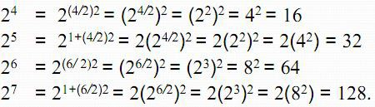
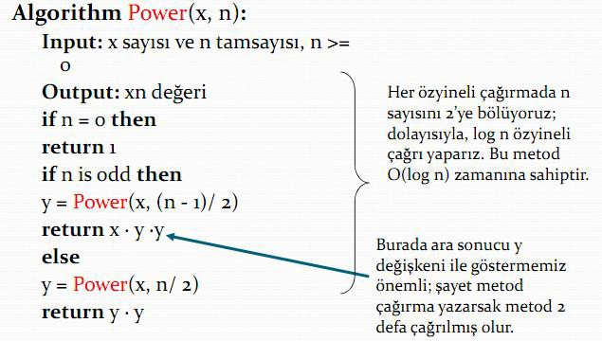
Power(x, n) ’nin Çalışma Zamanı
23

Slide 24
Fibonacci Sayıları
24
🞇 Fibonacci sayılarını tanımlayacak olursak:
🞇 1 1 2 3 5 8 13…..
🞇 F(0) = 0
🞇 F(1) = 1
🞇 F(n) = F(n-1) + F(n-2)
/* n. Fibonacci sayısını hesaplama*/ int Fibonacci(int n){
/* Temel durum */
if (n == 0) return 0;
if (n == 1) return 1;
return Fibonacci(n-1) + Fibonacci(n-2);
} /* bitti-Fibonacci */

Slide 25
Fibonacci Sayıları
25
🞇 Fibonacci sayılarının tanımı özyinelemelidir.
🞇 Örneğin 40. fibonacci değerini bulmaya çalışalım.
F(40)
F(39)
F(38)
F(38)
F(37)
F(37)
F(36)
F(37) F(34)
F(36) F(36) F(35) F(36) F(35) F(35)
..............................................................................................
🞇 F(40) için toplam kaç tane özyinelemeli çağrı yapılır.
🞇 Cevap: 300 000 000 den fazla yordam çağrılır.

Slide 26
Fibonacci Sayıları
26
🞇 Basit bir "for" ile çözülebilecek problemler için özyinelemeli algoritmalar kullanılmaz.
/* n. Fibonacci sayısını hesaplama*/ public static int fibonacci(int n){
if(n == 1 || n == 2) return 1;
int s1=1,s2=1,sonuc=0; for(int i=0; i<n; i++){
sonuc = s1 + s2; s1 = s2;
s2 = sonuc;
}
return sonuc;
}

Slide 27
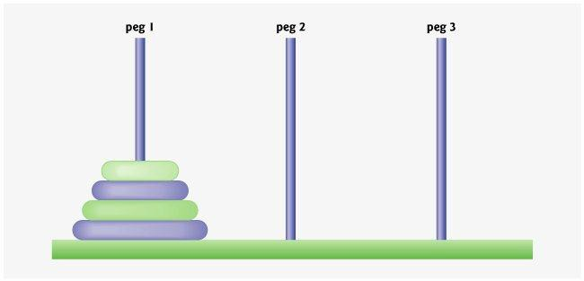
Hanoi Kuleleri
27
🞇 Verilen: üç iğne
🞇 İlk iğnede en küçük disk en üstte olacak şekilde yerleştirilmiş farklı büyüklükte disk kümesi.
🞇 Amaç: diskleri en soldan en sağa taşımak.
🞇 Şartlar: aynı anda sadece tek disk taşınabilir.
🞇 Bir disk boş bir iğneye veya daha büyük bir diskin üzerine taşınabilir.

Slide 28
Hanoi Kuleleri– Özyinelemeli
28
Çözüm-Java
🞇 package hanoikuleleri;
🞇 import java.util.*;
🞇 public class Hanoikuleleri {
🞇 public static void main(String[] args)
🞇 {
🞇
🞇
🞇
🞇 }
🞇
🞇
🞇
🞇
🞇
🞇
🞇 }
System.out.print("n değerini giriniz : "); Scanner klavye = new Scanner(System.in); tasi(n, 'A', 'B', 'C');
int n = klavye.nextInt();
public static void tasi(int n, char A, char B, char C)
{if(n==1) System.out.println(A + " --> " + B);
else
{
tasi(n-1, A, C, B);
return;
tasi(1, A, B, C);
tasi(n-1, C, B, A); }

Slide 29
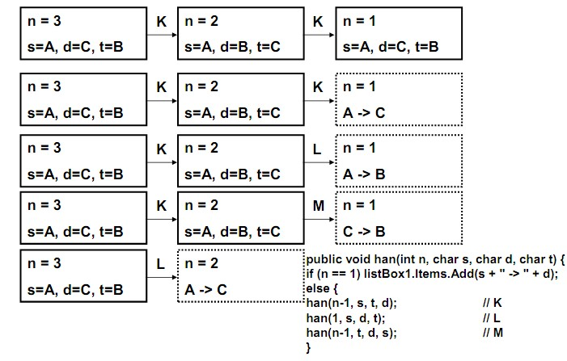
29
ÖZYİNELEME

Slide 30
Kuyruk Özyineleme (Tail Recursion)
30
🞇 Özyineleme metodunda, özyineli çağrı son adım ise bu durum oluşur. Yineleme çağrısı metodun en sonunda yapılır.
🞇 int recFact(int n)
🞇 {
🞇 if (n<=1) return 1;
🞇
🞇 }
🞇
🞇 …..
🞇 …..
🞇
else return n * recFact(n-1);
void tail() {
tail(); }

Slide 31
Kuyruk Olmayan Özyineleme (nonTail Recursion)
31
🞇 Özyineleme metodunda, özyineli çağrı son adım değil ise bu durum
oluşur. Yineleme çağrısından sonra başka işlemler yapılır (yazdırma v.b.) veya ikili özyineleme olabilir.
🞇 Taban durumu haricinde iki özyinelemeli çağrı yapılıyorsa, ikili
özyineleme oluşur.
🞇 int nontail(int n)
🞇 {
🞇 if (n > 0) {
🞇 …….
🞇 …….
🞇 nontail(n-1);
🞇 printf(n);
🞇 …….
🞇 …….
🞇 nontail(n-1); }
🞇 }

Slide 32
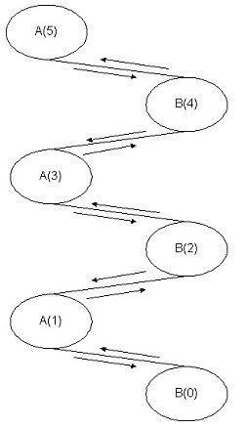
Dolaylı Özyineleme (Indirect Recursion)
32
🞇 Yineleme çağrısı başka bir fonksiyonun içinden yapılır.
🞇 void A(int n)
🞇 {
🞇 if (n <= 0) return 1;
🞇 n- -;
🞇 B(n);
🞇 }
🞇 void B(int n)
🞇 {
🞇 if (n <= 0) return 1;
🞇 n- -;
🞇 A(n);
🞇 }

Slide 33
İç içe Özyineleme (Nested Recursion)
33
🞇 Yineleme çağrısı içindende yineleme çağrısı yapılır.
🞇 int A(int n, int m)
🞇 {
🞇 if (n <= 0) return 1;
🞇 return A(n-1, A(n-1, m-1));
🞇 }

Slide 34
Özyineleme mi İterasyon mu?
34
🞇 Eğer iteratif çözümü tercih ederseniz algoritmanızın karmaşıklığı O(N) olur.
🞇 Gerçek dünyada bu yöntemi kullanırsanız kovulursunuz.
🞇 Eğer özyineleme kullanırsanız, algoritmanızın karmaşıklığı O(log₂n) olur.
🞇 Bunun için terfi bile alabilirsiniz.

Slide 35
ÖZET
35
🞇 Özyineleme bütün doğada mevcuttur.
🞇 Formül ezberlemekten daha kolaydır. Her problemin bir formülü olmayabilir, ancak her problem, küçük, tekrarlayan adımlar serisi olarak ifade edilebilir.
🞇 Özyinelemeli bir işlemde her adım küçük ve hesaplanabilir olmalıdır.
🞇 Kesinlikle sonlandırıcı bir şarta sahip olmalı.
🞇 Özyineleme en çok, özyinelemeli olarak tanımlanmış binary tree
dediğimiz veri yapılarında kullanılmak üzere yazılan algoritmalar için faydalıdır. Normal iterasyona göre çok daha kolaydır.
🞇 Özyineleme, böl/yönet (divide & conquer) türündeki algoritmalar için
mükemmeldir.

Slide 36


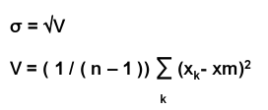
Ödev
36
🞇 1- n adet x değeri için standart sapmayı
(?)
bulan programı
iterasyon ve recursive ile yapınız.
🞇 xm=(1/n)
= standart sapma
🞇 V = varyans değeri
🞇 xm = mean değeri
🞇 ?

Slide 37
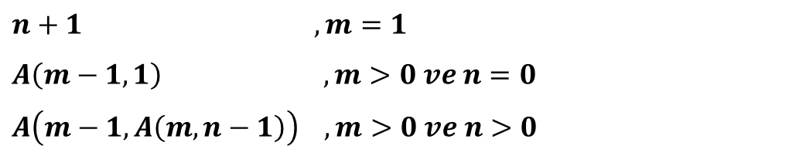
Ödev
37
🞇 2- Ackerman fonksiyonu aşağıdaki şekilde tanımlanmıştır. Bu fonkisyonu öz yinelemeli olarak gerçekleitiriniz.
A (m,n)=

